Slide 1
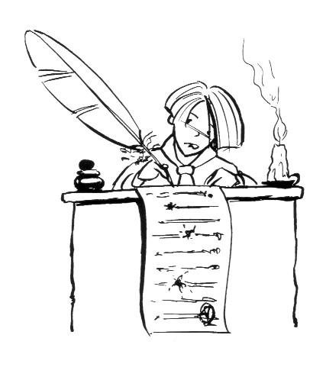
Ceintures d’écrivain
Compétences maternelle | Compétences cycle 2
- Pratiquer divers usages du langage oral : raconter, décrire, évoquer, expliquer, questionner, proposer des solutions, discuter un point de vue. - Participer verbalement à la production d’un écrit. Savoir qu’on n’écrit pas comme on parle. | » Rédiger un texte d’environ une demi-page, cohérent, organisé, ponctué, pertinent par rapport à la visée et au destinataire. » Améliorer une production, notamment l’orthographe, en tenant compte d’indications

Slide 2
Ceintures d’écrivain
Ceinture blanche | Ceinture rose | Ceinture jaune | Ceinture orange
Ecrire des listes et nommer la liste | Raconter quelque chose de vécu avec des phrases correctes | Décrire des images, inventer à partir d’images | Raconter un récit long avec des marqueurs temporels
Ceinture vert clair | Ceinture vert foncé | Ceinture bleu clair | Ceinture bleu foncé
Copier / rédiger des textes connus par cœur | Ecrire un texte injonctif | Ecrire un texte imaginaire, inventer | Ecrire les dialogues ou la suite d’une histoire
Ceinture violette | Ceinture rouge | Ceinture marron | Ceinture noire
Ecrire un texte poétique | Rédiger un texte argumentatif | Utiliser les outils orthographiques et grammaticaux pour se corriger | Ecrire un résumé
Fin GS : ceinture orange ; Fin CP : ceinture bleue ; Fin CE1 : ceinture marron

Slide 3
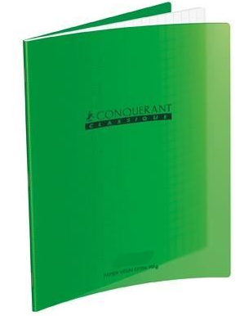
Ecrivain CEINTURE BLANCHE Ecrire des listes, nommer la liste |  | Validée le :
Ecri$ la liste de te$ camarade$ de classe | Ecri$ la liste de$ animaux que tu aime$ | Ecri$ une liste d’objet$ rouge$
Ecri$ la liste de ce que tu déteste$ manger | Ecri$ la liste de ton choix | Fiches

Slide 4
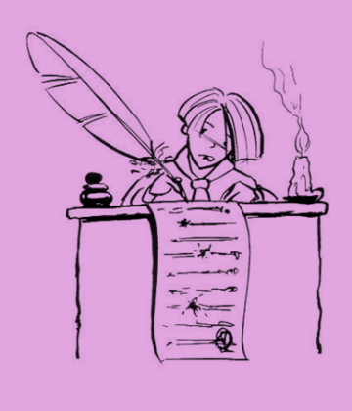
Ecrivain CEINTURE ROSE Raconter quelque chose de vécu |  | Validée le :
Raconte te$ meilleure$ vacance$ | Raconte ce que tu fai$ le soir en rentrant de l’école | Raconte une journée spéciale à l’école (vélo, sortie, centième jour…)
Raconte ta plus grosse bêtise | Raconte quelque chose de ton choix | Fiches

Slide 5
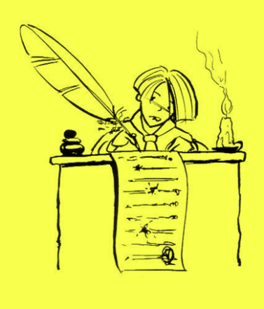
Ecrivain CEINTURE JAUNE Décrire quelque chose |  | Validée le :
Décri$ quelqu’un de la classe sans citer son nom : on doit le reconnaitre | Choisi$ un tableau célèbre et décri$-le en détail | Décri$-toi en détail, physiquement et de caractère
Décris des images du livre « le code de la route » | Décri$ un lieu de ton choix | Fiches

Slide 6
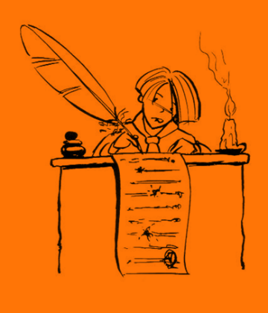
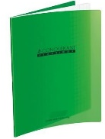
Ecrivain CEINTURE ORANGE Raconter un récit long avec marqueurs temporels |  | Validée le :
Raconte ce que tu fai$ le matin avant d’aller à l’école | Raconte le livre de Cornebidouille | Raconte comment tu a$ appri$ à faire du vélo
Raconte les étape$ de la vie du papillon | Raconte quelque chose de ton choix en utilisant les mot$ « d’abord, aprè$, ensuite, enfin. » | Fiches

Slide 7
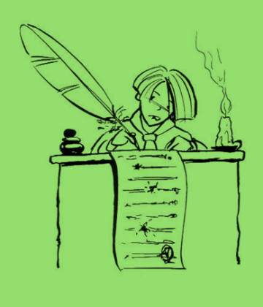
Ecrivain CEINTURE VERT CLAIR Copier / rédiger des textes connus par cœur |  | Validée le :
Ceinture orange de lecture | Ecris une ou plusieur$ blague$ ou devinette$ que tu connai$ | Ecris les parole$ d’une chanson que tu connai$ par cœur
Recopie un de tes textes sur l’ordinateur | Ecris un texte pour un petit | Fiches

Slide 8
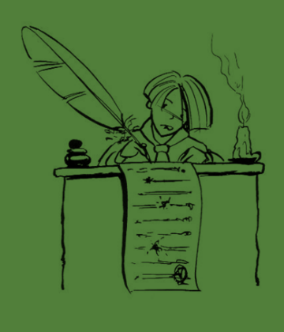
Ecrivain CEINTURE VERT FONCE Ecrire un texte injonctif |  | Validée le :
Ecri$ la recette de la soupe | Ecri$ la règle d’un jeu de la classe | Ecri$ le mode d’emploi pour faire un bricolage que tu as déjà fait
Ecri$ la liste de ce que tu dois faire le matin quand tu arrives dans la classe | Ecri$ la recette de ton choix | Fiches

Slide 9
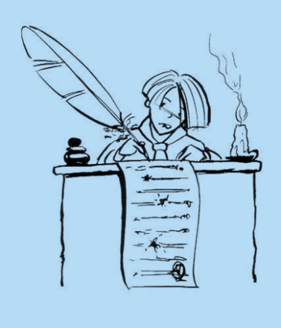
Ecrivain CEINTURE BLEU CLAIR Ecrire un texte imaginaire, inventer
Si j’avai$ une baguette magique… | Invente une phrase et écri$ la suite. | Invente une histoire avec les mot$ our$ et frigo.
Tu décide$ de partir vivre dans la nature. Raconte comment tu vi$. | Invente une courte histoire de ton choix… | Fiches

Slide 10
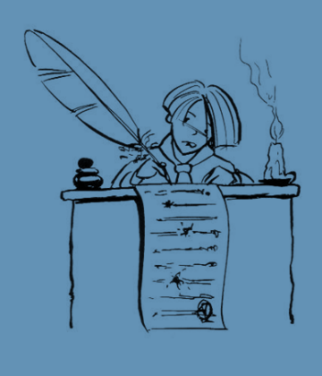
Ecrivain CEINTURE BLEU FONCE Ecrire les dialogues ou la suite d’une histoire |  | Validée le :
Ecri$ ce que dirait ton animal $’il pouvait parler. | Ecri$ une dernière page pour le livre « bonjour Docteur ». | Le petit chaperon rouge rencontre Marlaguette. Que se disent-elle$ ?
Ecri$ une 4ème histoire de Blaise le poussin. | Ceinture rouge de lecture | Fiches

Slide 11
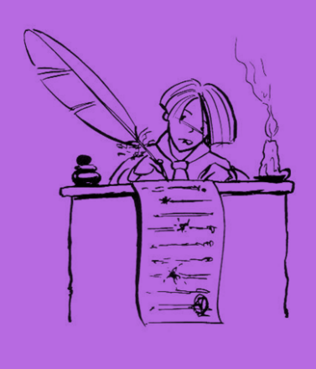
Ecrivain CEINTURE VIOLETTE Ecrire un texte poétique |  | Validée le :
Ecri$ la lettre d’amour de Jule$ à la brique. | Ecri$ ce que t’évoque chaque couleur. | Ecri$ un poème sur toi qui rime avec ton nom.
Ecri$ le plus long texte possible avec chaque mot commençant par « m ». | Ceinture bleu clair de littérature | Fiches

Slide 12
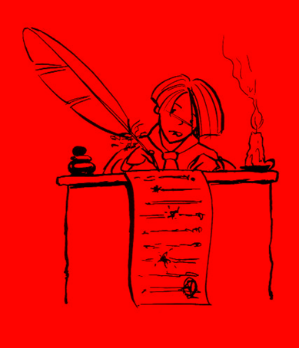
Ecrivain CEINTURE ROUGE Rédiger un texte argumentatif |  | Validée le :
Ecri$ un texte pour convaincre tes parent$ d’adopter un animal. | Ecri$ un texte pour convaincre la maitresse de faire une chasse au trésor. | Ecri$ une publicité pour vanter ton école.
Tu préfère$ être trè$ riche ou avoir plein d’ami$ ? Pourquoi ? | Explique pourquoi il faut protéger l’environnement. | Fiches

Slide 13
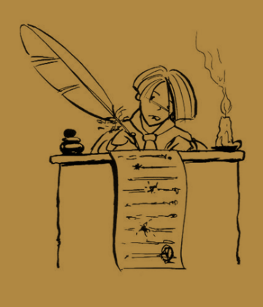
Ecrivain CEINTURE MARRON Utiliser les outils orthographiques pour se corriger |  | Validée le :
Corriger un ancien texte | Corriger le texte d’un camarade | Ecrire un texte pour un petit
Ceinture rouge de grammaire | Ceinture rouge d’orthographe | Fiches

Slide 14
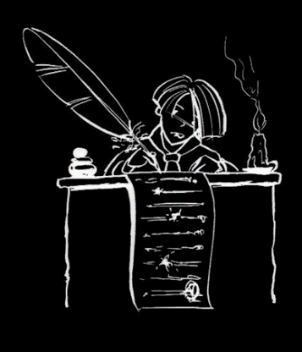
Ecrivain CEINTURE NOIRE Ecrire un résumé |  | Validée le :
Ecris le résumé d’un livre que tu viens de lire | Ecris le résumé de ton film préféré | Ecris le résumé du dernier livre lu pendant le regroupement
Ecris le résumé d’un épisode de dessin animé | Ecris le résumé d’un conte que tu connais | Fiches

